Slide 1
今後の実施内容
山田の実施内容・長谷川先生の実施内容

Slide 2
目次
現在の実証成果
今後の実施内容（概要）
今後の実施内容（詳細）
今後の実施内容（難しくなる点）

Slide 3
現在の実証成果
・山田：
Pixhawkを用いたローバーの手動制御（送信機使用）
・長谷川先生：
固定翼の手動制御（送信機使用）

Slide 4
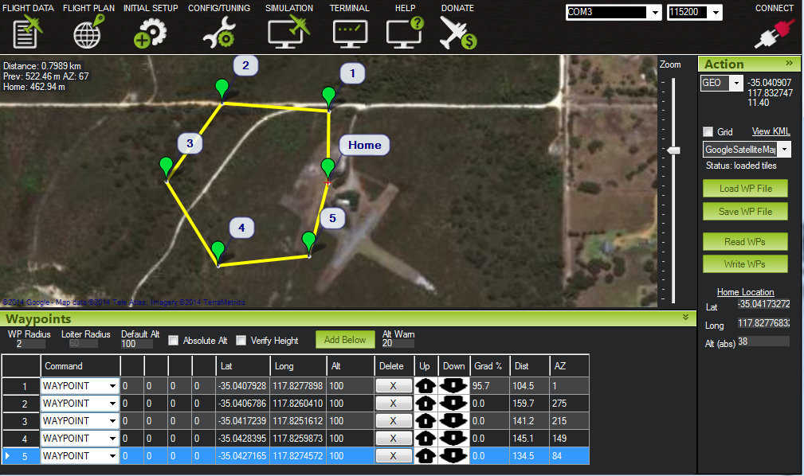
今後の実施内容（概要）
山田：
ー ローバーの自動制御・ドローンの自動制御（固定翼含め）
－ Mission Plannerを用いて、機体の自動制御を行う。
長谷川先生：
ー 固定翼の自動制御
－ 自作プログラムではなく、山田と同様にMission Plannerを使用し、機体の自動制御。
図：自動制御プログラム様子

Slide 5
今後の実施内容（詳細）
山田：
ローバー、ドローンの自動制御をMission Plannerで行う。
－ ローバーの自動制御（直進のみ）・軌道修正
－ ローバーの自動制御（右折、左折のみ）・軌道修正
－ ローバーの自動制御（公園1周）・軌道修正
長谷川先生：
固定翼の自動制御をMission Plannerで行う。
－ 固定翼の自動制御（離陸から直進のみ自動制御）その他の制御は送信機で行う・軌道修正
－ 固定翼の自動制御（離陸から左折・右折のみ自動制御）その他の制御は送信機で行う・軌道修正
－ 固定翼の自動制御（離陸から1周のみ自動制御）その他の制御は送信機で行う・軌道修正
－ 固定翼の自動制御（離陸から1周し、着陸）・軌道修正

Slide 6
今後の実施内容（課題点）
山田：
・Mission Plannerを用いた自動制御のやり方を理解すること。
－ 解決方法：とにかくmanualを熟読。同じようなことをやっている人を参考、探す。
・ローバーからドローンに以降した際の、Mission Plannerの設定の違いを理解、把握すること。
－ 解決方法：千葉工業大学院M2の臼井さんに相談・アドバイスをいただく。
－ ドローンを自動制御する上で必要な要素を理解する（例：モーターの数、回転方向）
長谷川先生：
・送信機での細かい機体操作を、どのように自動制御(Mission Planner)に反映させるか？
－ 解決方法：長谷川先生はジャイロセンサで何とかなるのでは？

